Slide 1
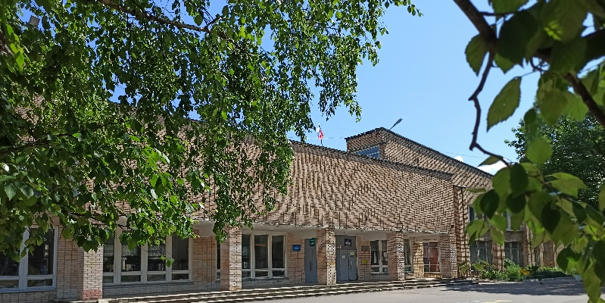
Муниципальное бюджетное общеобразовательное
учреждение «Средняя школа №1»
муниципального образования «город Десногорск»
Смоленской области
Тема проекта: Оптимизация процесса подготовки по запросу
2025 год

Slide 2

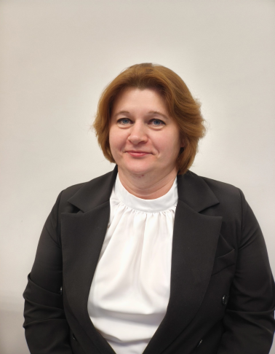
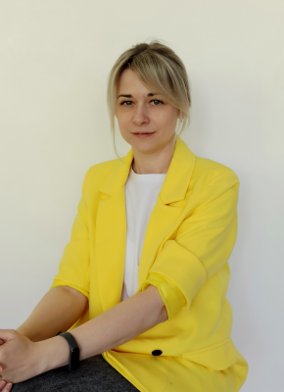

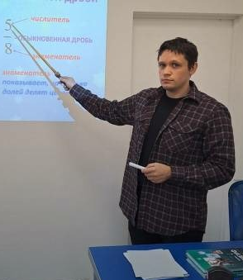

Команда проекта
Руководитель
проекта
Анна Олеговна
Иванова
Зам. директора по УВР
Светлана Владимировна
Плаксина
Секретарь
Сергей Владиславович
Корнеев
Зам. директора по БЖ
Юлия Владимировна
Михеева
Директор
Ирина Валерьевна
Сысоева
Зам. директора по УВР

Slide 3
Информация об учреждении
Наша Школа основана в 1974 году и является первой школой в городе.
Учредитель: Муниципальное образование «город Десногорск»
Смоленской области
МБОУ «СШ №1» г. Десногорска на 1 сентября 2025 года- это 610 обучающихся и 72 сотрудника, из них 41 учитель.
· I уровень 1-4 классы – 9 классов,
· II уровень 5-9 классы – 14 классов,
· III уровень 10-11 классы – 3 класса.
.
Основным языком обучения является – русский.
В школе изучаются иностранные языки: английский, немецкий и французский.

Slide 4
Статистика

Slide 5
Рейтинг обращений по количеству
1
2
3
36
4
28
24
5
6
19
9
5

Slide 6
Целевые показатели
Наименование показателей | Текущий показатель | Целевой показатель
Время протекания процесса (ВПП) подготовки отчета | 3 рабочих дня | 6 часов
Количество участников, задействованных в процессе | 41 | 3

Slide 7
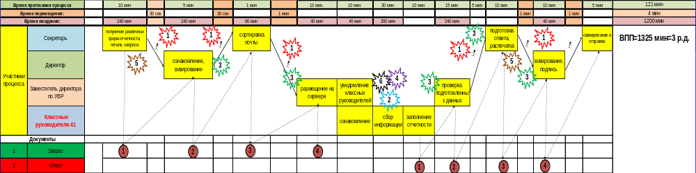






Карта текущего состояния процесса
Перечень проблем
Перемещение
Отвлечение педагогов от основной работы
Лишний этап обработки информации
Ожидание информации
Работа с бумажными носителями
Поиск информации

Slide 8
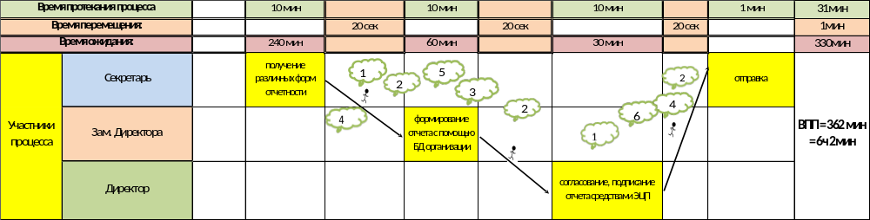
Карта целевого состояния процесса
Решение проблем
Оптимизирован процесс формирования и согласования отчетности (исключили согласование на первом этапе)
Исключены промежуточные этапы обработки информации
Организован процесс сдачи отчетов педагогами
Перенос отчетности на электронный носитель
Информация доступна в общей базе данных
Систематизирован процесс обработки и поиска информации

Slide 9
План мероприятий по реализации проекта
№ п/п | Проблема | Мероприятие | Срок | Ответственный | Ожидаемый результат | Финансовые затраты
1. | Отсутствие единой статистической базы школы | 1. Проведение мониторинга получаемых запросов | Выполнено | Секретарь | Уменьшение нагрузки на педагогов (до 5% занимаемого времени) Уменьшение количества задействован ного персонала (до 6 человек) | Отсутствуют
 |  | 2. Рейтингование запросов, получаемых школой | Выполнено | Зам. директора по УВР
 |  | 3. Составление шаблона структурированной базы (БД) | Выполнено | Зам. директора по БЖ
 |  | 4. Апробация работы с шаблонами БД | Выполнено | Рабочая группа

Slide 10
№ п/п | Проблема | Мероприятие | Срок | Ответственный | Ожидаемый результат | Финансовые затраты
2. | Отсутствие алгоритма работы с базой | Разработка стандарта действий с БД | Выполнено | Директор | Структурирование информации Регламентирование работы с отчетной документацией (установлены сроки проверки и обновления данных) Уменьшение времени на подготовку информации по запросу (до 2 часов) | Отсутствуют
 |  | 2. Разработка регламента работы с отчетной документацией. | Выполнено | Зам. директора по УВР
 |  | 3. Мониторинг целевых показателей | Выполнено | Секретарь

Slide 11
№ п/п | Проблема | Мероприятие | Срок | Ответственный | Ожидаемый результат | Финансовые затраты
3. | Задействовано большое количество персонала | 1. Составление конкретного перечня отчетной документации, требуемой от педагогов | Выполнено | Директор | Структурирование информации Регламентирование работы с отчетной документацией (установлены сроки проверки и обновления данных) Уменьшение времени на подготовку информации по запросу (до 2 часов) | Отсутствуют
 |  | 2. Разработка ЛНА, регламентирующих порядок и сроки заполнения, отправки или размещение отчетной документации | Выполнено | Зам. директора по УВР
 |  | 3. Контроль сроков исполнения и актуальности данных, вносимых привлеченными сотрудниками. | В течение учебного года ПОСТОЯННО | Зам. директора по УВР

Slide 12
Показатели
Было | Стало
Не было возможности эффективно организовать работу по отработке отчета на запросы | База данных позволила создать запросы для быстрого наполнения шаблона отчетного документа
Большое количество задействованных сотрудников не позволяло в короткие сроки сформировать отчетную документацию . Срок выполнения доходил до 3 рабочих дней. | Централизованное управление данными позволяет уменьшить формирование отчетности до 10 мин. При этом максимально задействованы на момент подачи отчёта до 3 сотрудников.
Вся информация в одном месте
Удалось избежать потерю и искажение данных

Slide 13
1
Запрос по параметрам (ФИО, дата рождения, класс)
Отправка запроса в БД по интересующим параметрам
2
Обработка запроса, формирование результата на основе шаблона
Обработка запроса СУБД, заполнение заготовленного шаблона информацией из БД
3
Готовый результат (справка, отчет)
Получение готового результат на основе шаблона

Slide 14
Результаты
Время протекания процесса (ВПП) подготовки отчета | Количество участников, задействованных в процессе
3 рабочих дня | 41 человек
10 минут | 1-3 человека
Работа структурированной базы позволяет на данном этапе:
уменьшить количество задействованного персонала;
уменьшить время на формирование отчета.
Созданы шаблоны стандартных форм отчетов.

